Slide 1

Concevoir et animer une formation à Zotero : atelier de pratiques pédagogiques pour formateurs
Urfist Bordeaux
F. Flamerie
6 juin 2023
Ce contenu est mis à disposition selon les termes de la Licence Creative Commons Attribution - Partage dans les Mêmes Conditions 3.0 France.

Slide 2
Objectifs
Identifier les contenus théoriques et pratiques les plus adaptés en fonction du public, du format et de l'environnement de formation
Analyser ses pratiques de formateur
Préparer ses séquences pédagogiques

Slide 3
Programme
Tour de table
Introduction
Point d’étape Zotero : points forts et difficultés
Le matériel de formation : choix et usages
Construction d’une séquence de formation à Zotero

Slide 4

Introduction
Zotero et ses satellites
Enjeux pédagogiques et méthodologiques d'une formation à Zotero

Slide 5
Zotero et ses satellites
Zotero : du logiciel de gestion bibliographique à l’assistant personnel de recherche
Zotero sans Zotero : ZoteroBib : https://zbib.org/
Le présentez-vous en formation?
Zotero augmenté : les modules complémentaires - https://www.zotero.org/support/plugins
Lesquels utilisez-vous?
Lesquels présentez-vous en formation?

Slide 6
Enjeux pédagogiques et méthodologiques
Comment caractériser le public de vos formations ?
Critères à prendre en compte
Discipline
Statut : étudiant, chercheur, personnel administratif ou technique, etc.
Niveau L, M, D ou autre
Quels sont ses choix et contraintes ?
Quels sont ses besoins les plus immédiats auxquels Zotero pourrait/doit répondre ?

Slide 7
Impacts du point de vue bibliographique
Typologie documentaire cherchée et citée
impact sur les sources bibliographiques et les modes d'import dans Zotero, impact sur le style bibliographique (typologie documentaire prise en charge)
Niveau de précision bibliographique requis
impact sur les sources bibliographiques, nécessité de recourir à des champs plus ou moins standards ‐ ex : date, lieu et éditeur originaux
Production bibliographique attendue
impact sur les outils de rédaction bibliographique : module de traitement de texte, menu contextuel de création de bibliographie, impact sur le choix du style bibliographique
Familiarité avec l'activité et la méthodologie de la citation

Slide 8
Point d’étape Zotero : points forts et difficultés

Slide 9
Point d'étape de vos pratiques de formateur du point de vue bibliographique
Avec quel aspect, fonctionnalité, point de méthode, etc. êtes‐vous le plus à l'aise lors de vos formations Zotero? Si vous n'avez pas encore animé de formation, qu'est‐ce qui vous semble le plus facile dans une formation Zotero ?
Avec quel aspect, fonctionnalité, point de méthode, etc. êtes‐vous le moins à l'aise lors de vos formations Zotero? Si vous n'avez pas encore animé de formation, qu'est‐ce qui vous semble le moins facile dans une formation Zotero ?
Réponse ici : https://app.wooclap.com/ZOTBX

Slide 10
Le matériel de formation : choix et usages
Supports de formation : analyses de cas et sélection de ressources
Activités et exercices : partages de ressources

Slide 11
Supports de formation : analyses de cas
Pour chacun des 3 cas présentés, vous devrez choisir l'une des 3 options suivantes :
carton vert : ce contenu est très adapté, je suis prêt à le réutiliser immédiatement
carton jaune : ce contenu m'intéresse, mais il faut lui apporter des modifications mineures de fond et/ou de forme
carton rouge : je ne réutiliserai pas ce contenu, la forme et/ou le fond ne me paraissent pas du tout convenir
Réponse ici : https://app.wooclap.com/ZOTBX

Slide 12
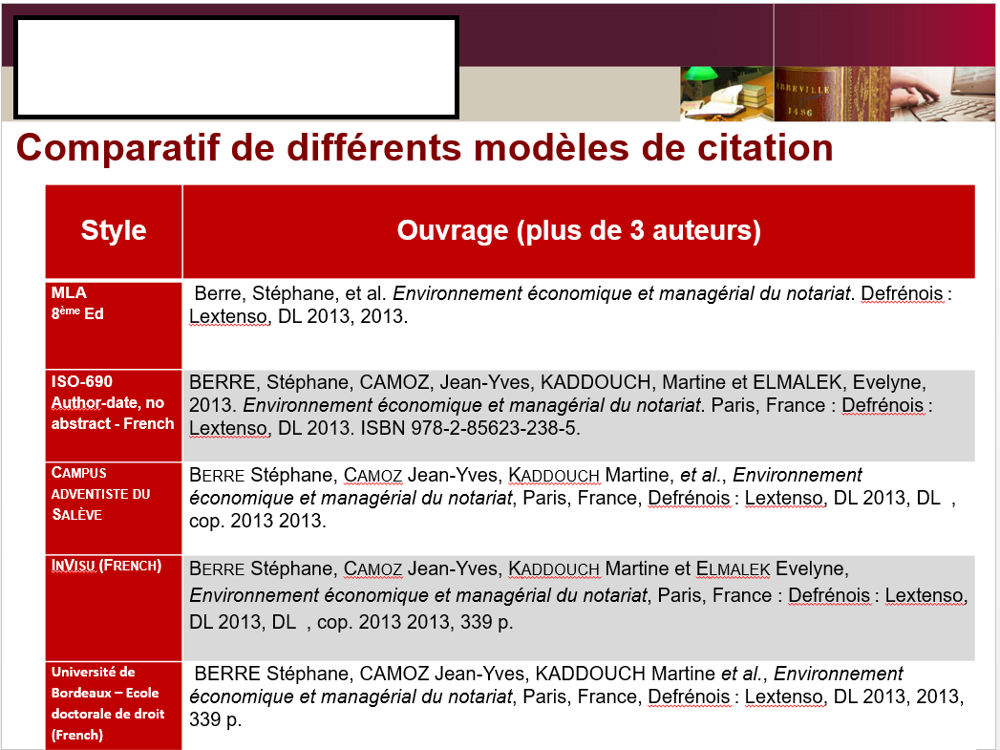
Supports de formation - cas n° 1

Slide 13
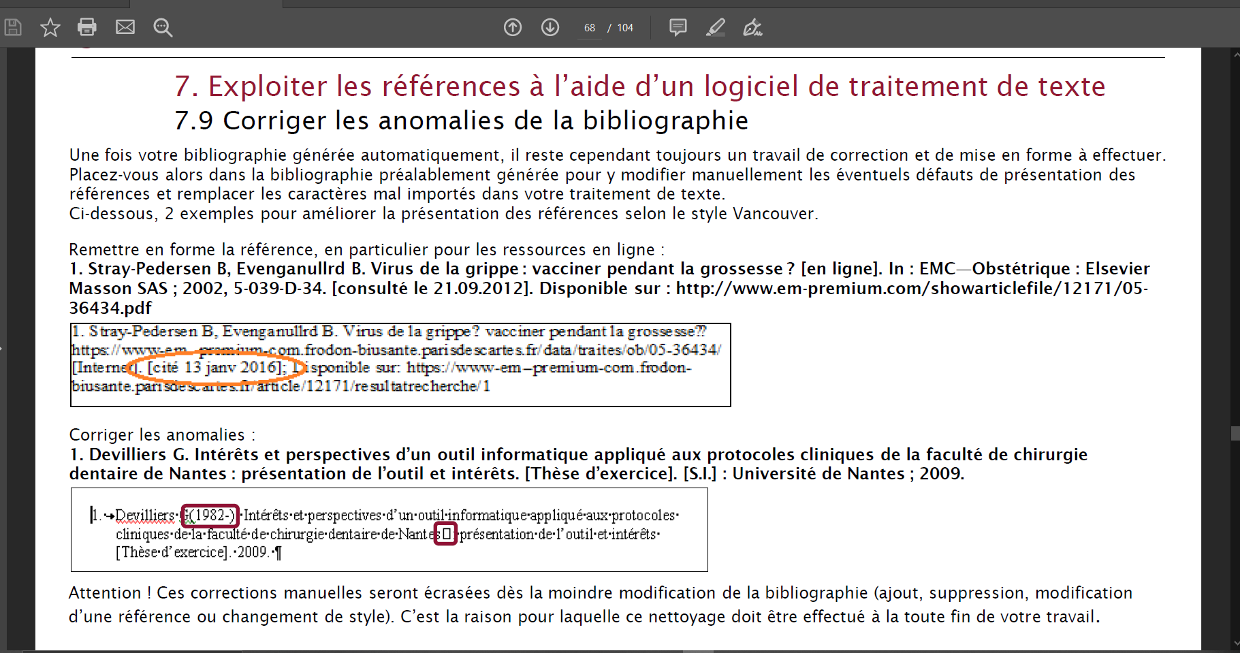
Supports de formation - cas n° 2

Slide 14
Supports de formation - cas n° 3
https://youtu.be/IT1B1w-K2xc

Slide 15
Supports de formation : analyses de cas
Note cas 2 : voir la discussion sur le forum Zotero Tirets remplacés par des carrés dans la bibliographie
Les 3 cas
Cas 1 : Toussaint, S., & Bolard, C. (2021, juin). Bibliographie : Citer une référence juridique. https://jurisguide.fr/fiches-pedagogiques/bibliographie-citer-une-reference-juridique/
Cas 2 : Direction générale déléguée aux bibliothèques et aux musées – Bibliothèque Interuniversitaire de Santé médecine. (2023). Gérer ses références bibliographiques avec Zotero. https://u-paris.libguides.com/zotero/decouvrir
Cas 3 : DocToBib (Réalisateur). (2018). Gestion des collections dans Zotero 5 (2018). https://youtu.be/IT1B1w-K2xc

Slide 16
Supports de formation : sélection de ressources
Comparatif de styles
Willemin, E. (2022, avril 5). Quel style Zotero choisir pour son mémoire / sa thèse ? Université Paris Nanterre - Bibliothèques universitaires. http://bu.parisnanterre.fr/sautoformer/quel-style-zotero-choisir-pour-son-memoire-sa-these
Diaporamas
Dingemanse, M. (2018, mars). Collecting, organizing and citing scientific literature : An intro to Zotero. https://speakerdeck.com/markding/collecting-organizing-and-citing-scientific-literature-an-intro-to-zotero
EPFL Library Teaching Team. (2021, décembre). Up to speed with Zotero. https://go.epfl.ch/ztart
Guide rédigé aux formats PDF et HTML
Bibliothèque de l’Université Laval. (s. d.). Zotero. Consulté 17 mai 2023, à l’adresse https://www.bibl.ulaval.ca/services/logiciels-bibliographiques/zotero
Vidéos
Bibliothèque de l’Université de Genève (Réalisateur). (2016). Les avantages d’un logiciel de gestion des références. https://infotrack.unige.ch/les-avantages-dun-logiciel-de-gestion-des-references
Heimburger, F. (2022, avril 21). Découvrir Zotero 6—Le lecteur de pdf et la prise de notes en vidéo. La boîte à outils des historien·ne·s. https://boiteaoutils.info/2022/04/decouvrir-zotero-6-le-lecteur-de-pdf-et-la-prise-de-notes-en-video/

Slide 17
Supports de formation : sélection de ressources
Guide rédigé au format HTML, avec des GIFs
Grandjean, M., & Rochat, T. (2020). Lausanne : Style bibliographique et intégration à Zotero. https://lausannecitationstyle.github.io/support/ > Rubrique « Tutoriel Zotero »
Fils Twitter
Bilal, M. (2022d, septembre 11). Zotero 101 : Zotero 101 : A meta-thread. Twitter. https://twitter.com/MushtaqBilalPhD/status/1572880223150153730 - compilation de plusieurs fils dont :
Bilal, M. (2022c, septembre 11). Zotero 101 : A step-by-step guide with visuals [how to make groups and do « collaborative annotations. »]. Twitter. https://twitter.com/MushtaqBilalPhD/status/1568829219383218179
Bilal, M. (2022b, août 30). Zotero 101 : A step-by-step guide with visuals [how to take notes and annotate PDFs in Zotero]. Twitter. https://twitter.com/MushtaqBilalPhD/status/1564522758696013824
Bilal, M. (2022a, août 25). Zotero 101 : A step-by-step guide with visuals [how to get started]. Twitter. https://twitter.com/MushtaqBilalPhD/status/1562709453996060673

Slide 18
Activités et exercices : partages de ressources
Quels exercices ou activités pratiques incluez-vous dans vos formations ?
Quels exercices ou activités pratiques souhaiteriez-vous inclure dans vos formations ?

Slide 19
Activités et exercices : partage de ressources
Formation Zotero en classe inversée
Martinolli, P. (2017, mai 9). Utiliser les techniques de la classe inversée pour enrichir les initiations à Zotero. Tribune Compétences Informationnelles. https://tribuneci.wordpress.com/2017/05/09/utiliser-les-techniques-de-la-classe-inversee-pour-enrichir-les-initiations-a-zotero/
Niveau Master/Doctorat en SHS : activités proposées dans les 2 cours suivants
Marois, A. (2021). Isidoc’t 2022 : Formation Zotero avancé. https://github.com/amarois/Formation_Zotero_Advanced
Marois, A. (2022). Formation Zotero - Initiation- Master Mondes Médiévaux. https://github.com/amarois/Formation_Zotero_Initiation
Quizz?
Avez-vous des propositions d’exemples à ajouter pour cette section?

Slide 20
Activités et exercices : partage de ressources
Avec/par des enseignants : création de bibliographies de groupe
Hugo, A., Cheneval, M., & Laffet, T. (2021). Produire une bibliographie commentée, collaborative et réutilisable… retour d’expérience de 3 étudiants. Le blog Zotero francophone. https://zotero.hypotheses.org/3553
McCutcheon, J. (2019, septembre 9). Three Reasons to Teach and Use Zotero in the Classroom. Canadian Historical Association : The Teaching - Learning Blog. https://cha-shc.ca/teaching/teachers-blog/three-reasons-to-teach-and-use-zotero-in-the-classroom-2019-09-09.htm
Moorberg, C. J. (2020). An open annotated bibliography for soil and water conservation : A case study. Natural Sciences Education, 49(1), e20014. https://doi.org/10.1002/nse2.20014
Rubrique « Lectures » des bulletins de veille Zotero francophone : Index des bulletins de veille

Slide 21
Construction d’une séquence de formation à Zotero
Consignes
Situations proposées

Slide 22
Consignes
Vous vous répartissez en 5 groupes. Chaque groupe doit traiter l'une des situations proposées. Une même situation peut être traitée par 2 groupes. Pour la situation choisie, pendant le temps imparti vous devez identifier :
les fonctionnalités de Zotero à présenter,
les éventuels points méthodologiques (ou connexes à Zotero) à aborder,
le type de support de formation le plus adapté,
l'activité précise ou le type d'activité que vous pourriez proposer.
On met en commun ensuite.

Slide 23
Situations proposées
S1 : séance de 2h à destination d'étudiants en Licence. Ces étudiants doivent dans le cadre d'un travail en groupe rédiger ou enrichir un article de Wikipedia.
S2 : séance à destination d'étudiants en Master. Les enseignants vous proposent de déterminer la durée, de minimum 30 minutes à maximum 2h. :
S3 : séance d'1h pour un public mixte, il s'agit d'un "atelier de la bibliothèque" ouvert à tous les publics.
S4 : séance d'1h30 à destination de tous les membres intéressés d'une même unité de recherche (doctorants, chercheurs, etc.). La séance a lieu dans le laboratoire, les participants apportent leur propre ordinateur portable.

Slide 24
Merci pour votre attention
Des questions?
Contact : frederique.flamerie-de-lachapelle@u-bordeaux.fr

